Slide 1
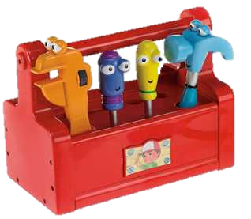

Slide 2
PDF
Documentation
Users
i18N
Blog
Serializer

Slide 3

Requête http GET /stages/1
Contrôleur frontal
Noyau Symfony2
URL : /stages/1
Routeur
Contrôleur : EfStage:Voir(1)
Contrôleur EfStage
Demande : le stage qui a pour identifiant : 1
Modèle Stage
Donne le stage demandé
Donne le stage
Vue VoirStage
Donne la page html
Page html

Slide 4
Symfony2 request workflow
Router
Model Beer
View ShowBeer
URL : /beers/42
Controller : ConsertoBeer:Get(42)
HTTP Request GET /beers/42
Symfony2 Kernel
Controller ConsertoBeer:Get($id)
HTTP Response beer-42.html
Front controller

